Slide 1
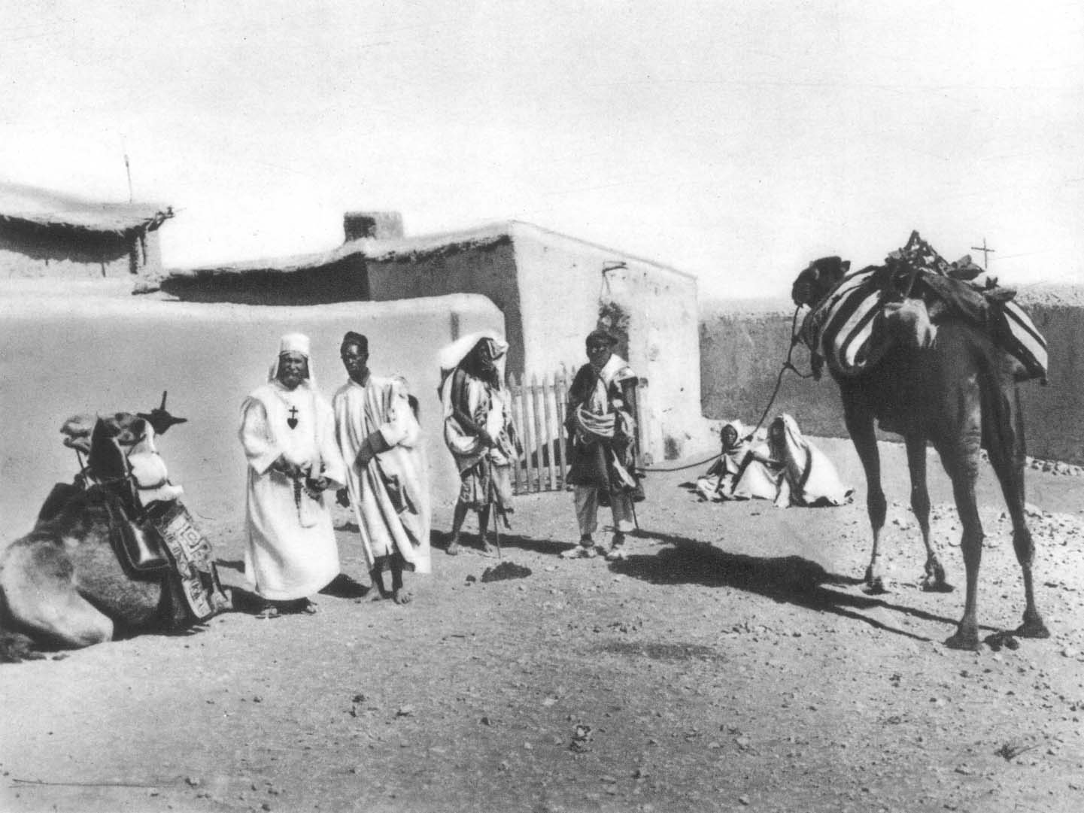
3. Donné aux hommes, en témoin de l’amour de Dieu

Slide 2
Il n’y va pas « pour prêcher, mais pour vivre dans la solitude, la pauvreté, l’humble travail de JÉSUS, tout en tâchant de faire du bien aux âmes, non par la parole, mais par la prière, l’offrande du St Sacrifice, la pénitence, la pratique de la charité.»
Charles veut continuer dans le Sahara la vie cachée de JÉSUS à Nazareth.

Slide 3
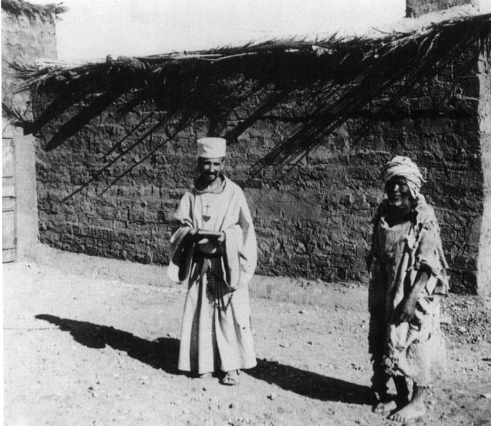
Son amour pour l’Eucharistie le conduit à l’amour pour les plus pauvres.
“La phrase de l’évangile qui a bouleversé le plus ma vie, c’est celle-ci: ‘ce que vous faites aux plus petits d’entre les miens,c’est à moi que vous le faites’.”

Slide 4
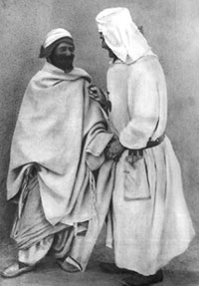
Il accueille chaque personne comme un frère aimé, une soeur aimée:
“Il faut savoir qu’on frappe à ma porte dix fois par heure, plutôt plus que moins: des pauvres, des passants, des malades, de sorte qu’avec beaucoup de paix, j’ai beaucoup de mouvement.”

Slide 5
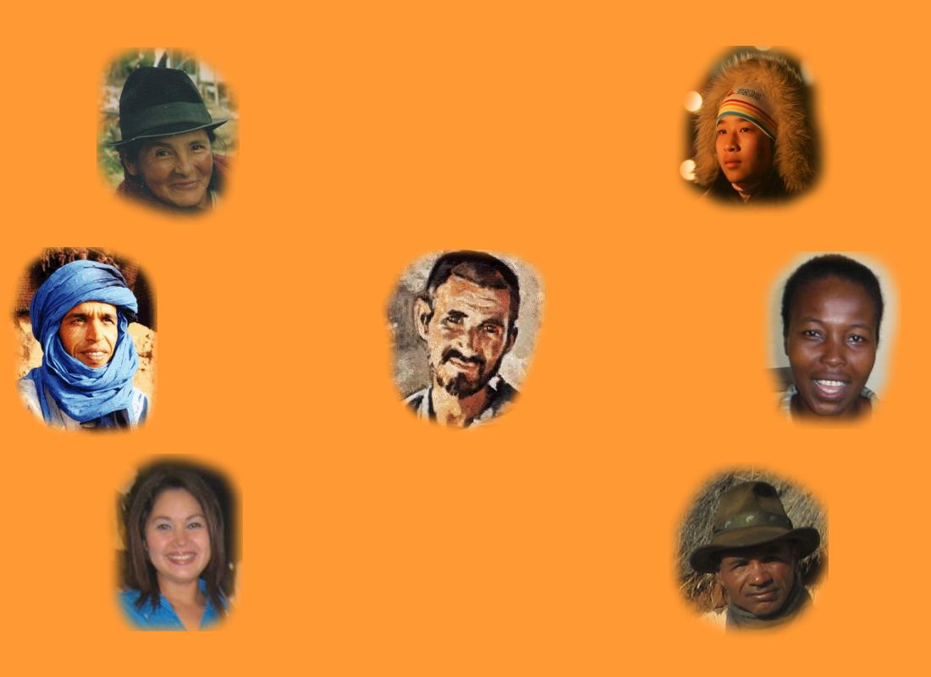
“Je veux habituer les habitants à me considérer comme leur frère, le frère universel.”

Slide 6
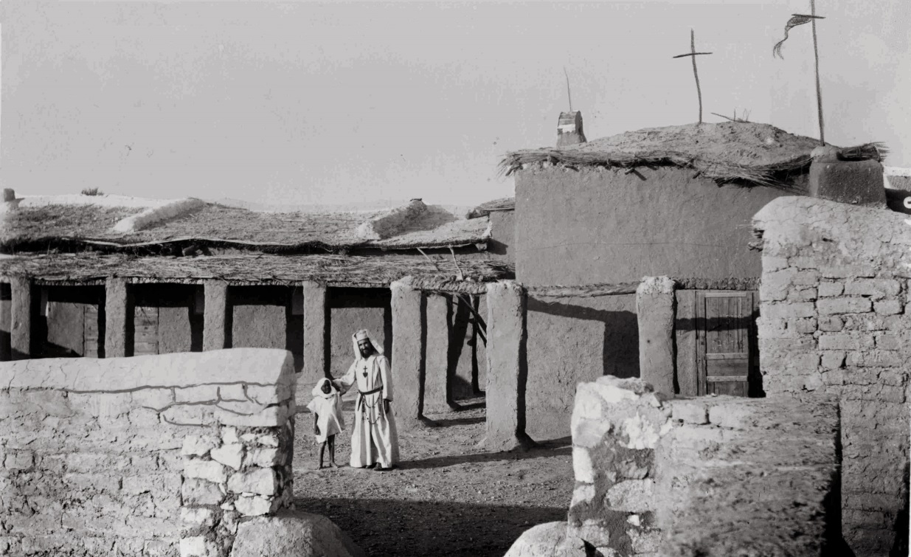
« Se faire tout à tous pour les donner tous à JÉSUS, en ayant avec tous bonté et affection fraternelle, en rendant tous les services possibles, en prenant un contact affec­tueux, en étant un frère tendre pour tous. »

Slide 7
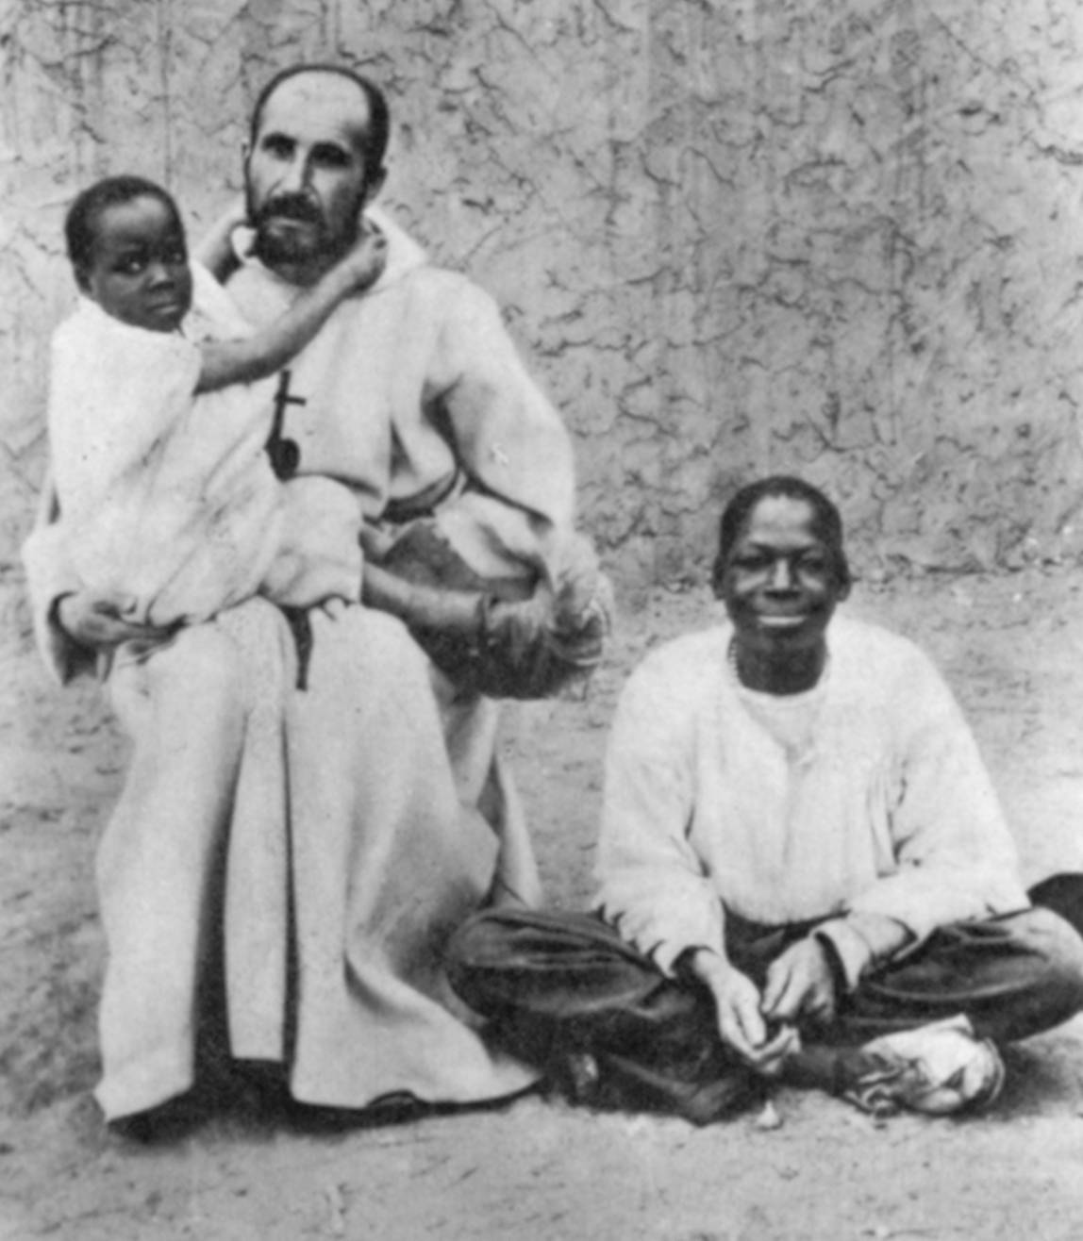
“Mon apostolat doit être l'apostolat de la bonté. Si l'on demande pourquoi je suis doux et bon, je dois dire : ‘Parce que je suis le serviteur d'un bien plus bon que moi’.”
Il intervient auprès des autorités françaises pour lutter contre l’esclavage:“Nous n'avons pas le droit d'être des ‘sentinelles endormies’, des ‘pasteurs indifférents’. ”

Slide 8
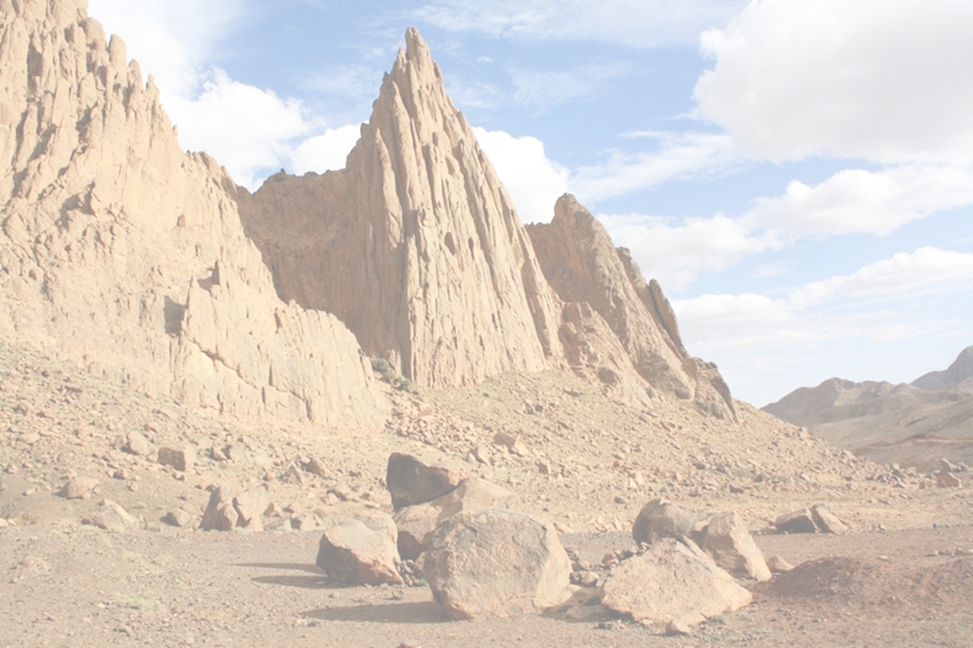
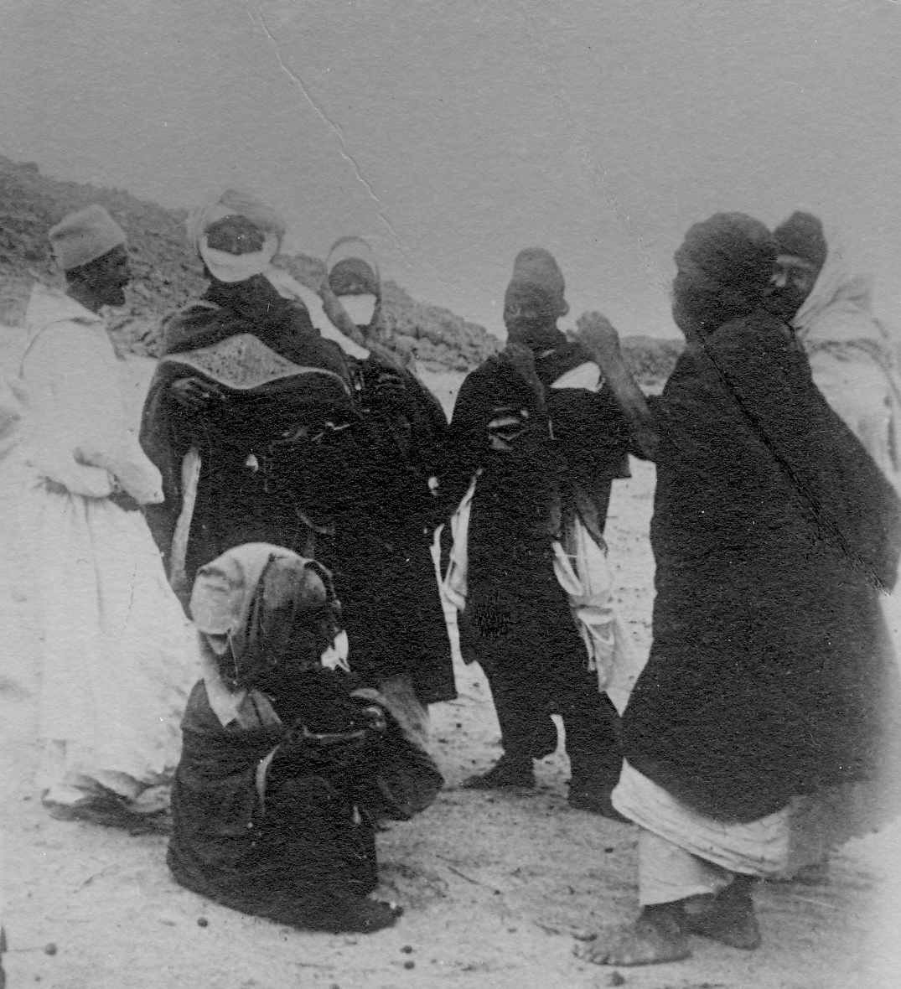
Quelques années plus tard, Charles de Foucauld part de nouveau: vers le sud du Sahara, pour partager la vie des nomades Touaregs.

Slide 9
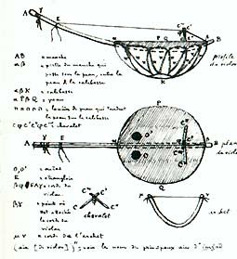
Son amour pour les Touaregs l’engage à passer beaucoup de temps à étudier leurs coutumes, leurs traditions. Il entreprend la rédaction d’un dictionnaire français –touareg.

Slide 10
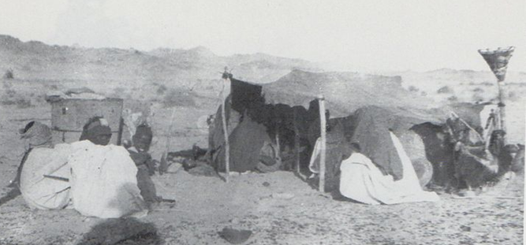
Il fait l’expérience que ce sont d’abord les habitants du Hoggar qui l’accueillent.
« J’ai ici au moins quatre «amis», sur qui je puis compter entièrement. Je puis leur demander n’importe quel conseil, renseignement, service, je suis sûr qu’ils me le rendront de leur mieux.»

Slide 11
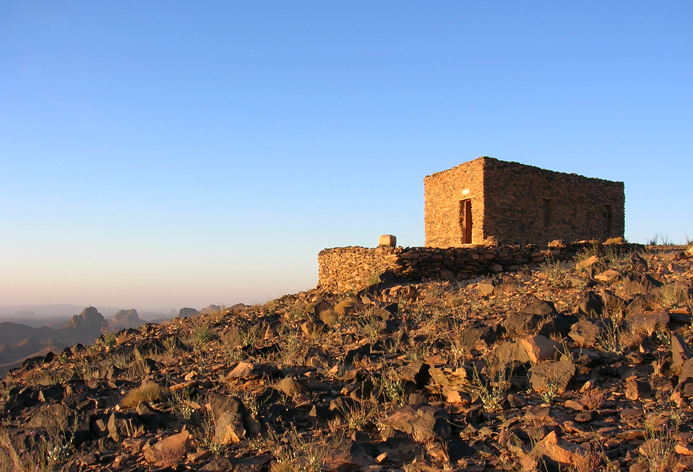
Au milieu de multiples occupations, Charles réserve à la prière en solitude une place capitale dans sa vie. “Celui qui aime , se perd et s’abîme dans la contemplation de l’Être aimé.”

Slide 12
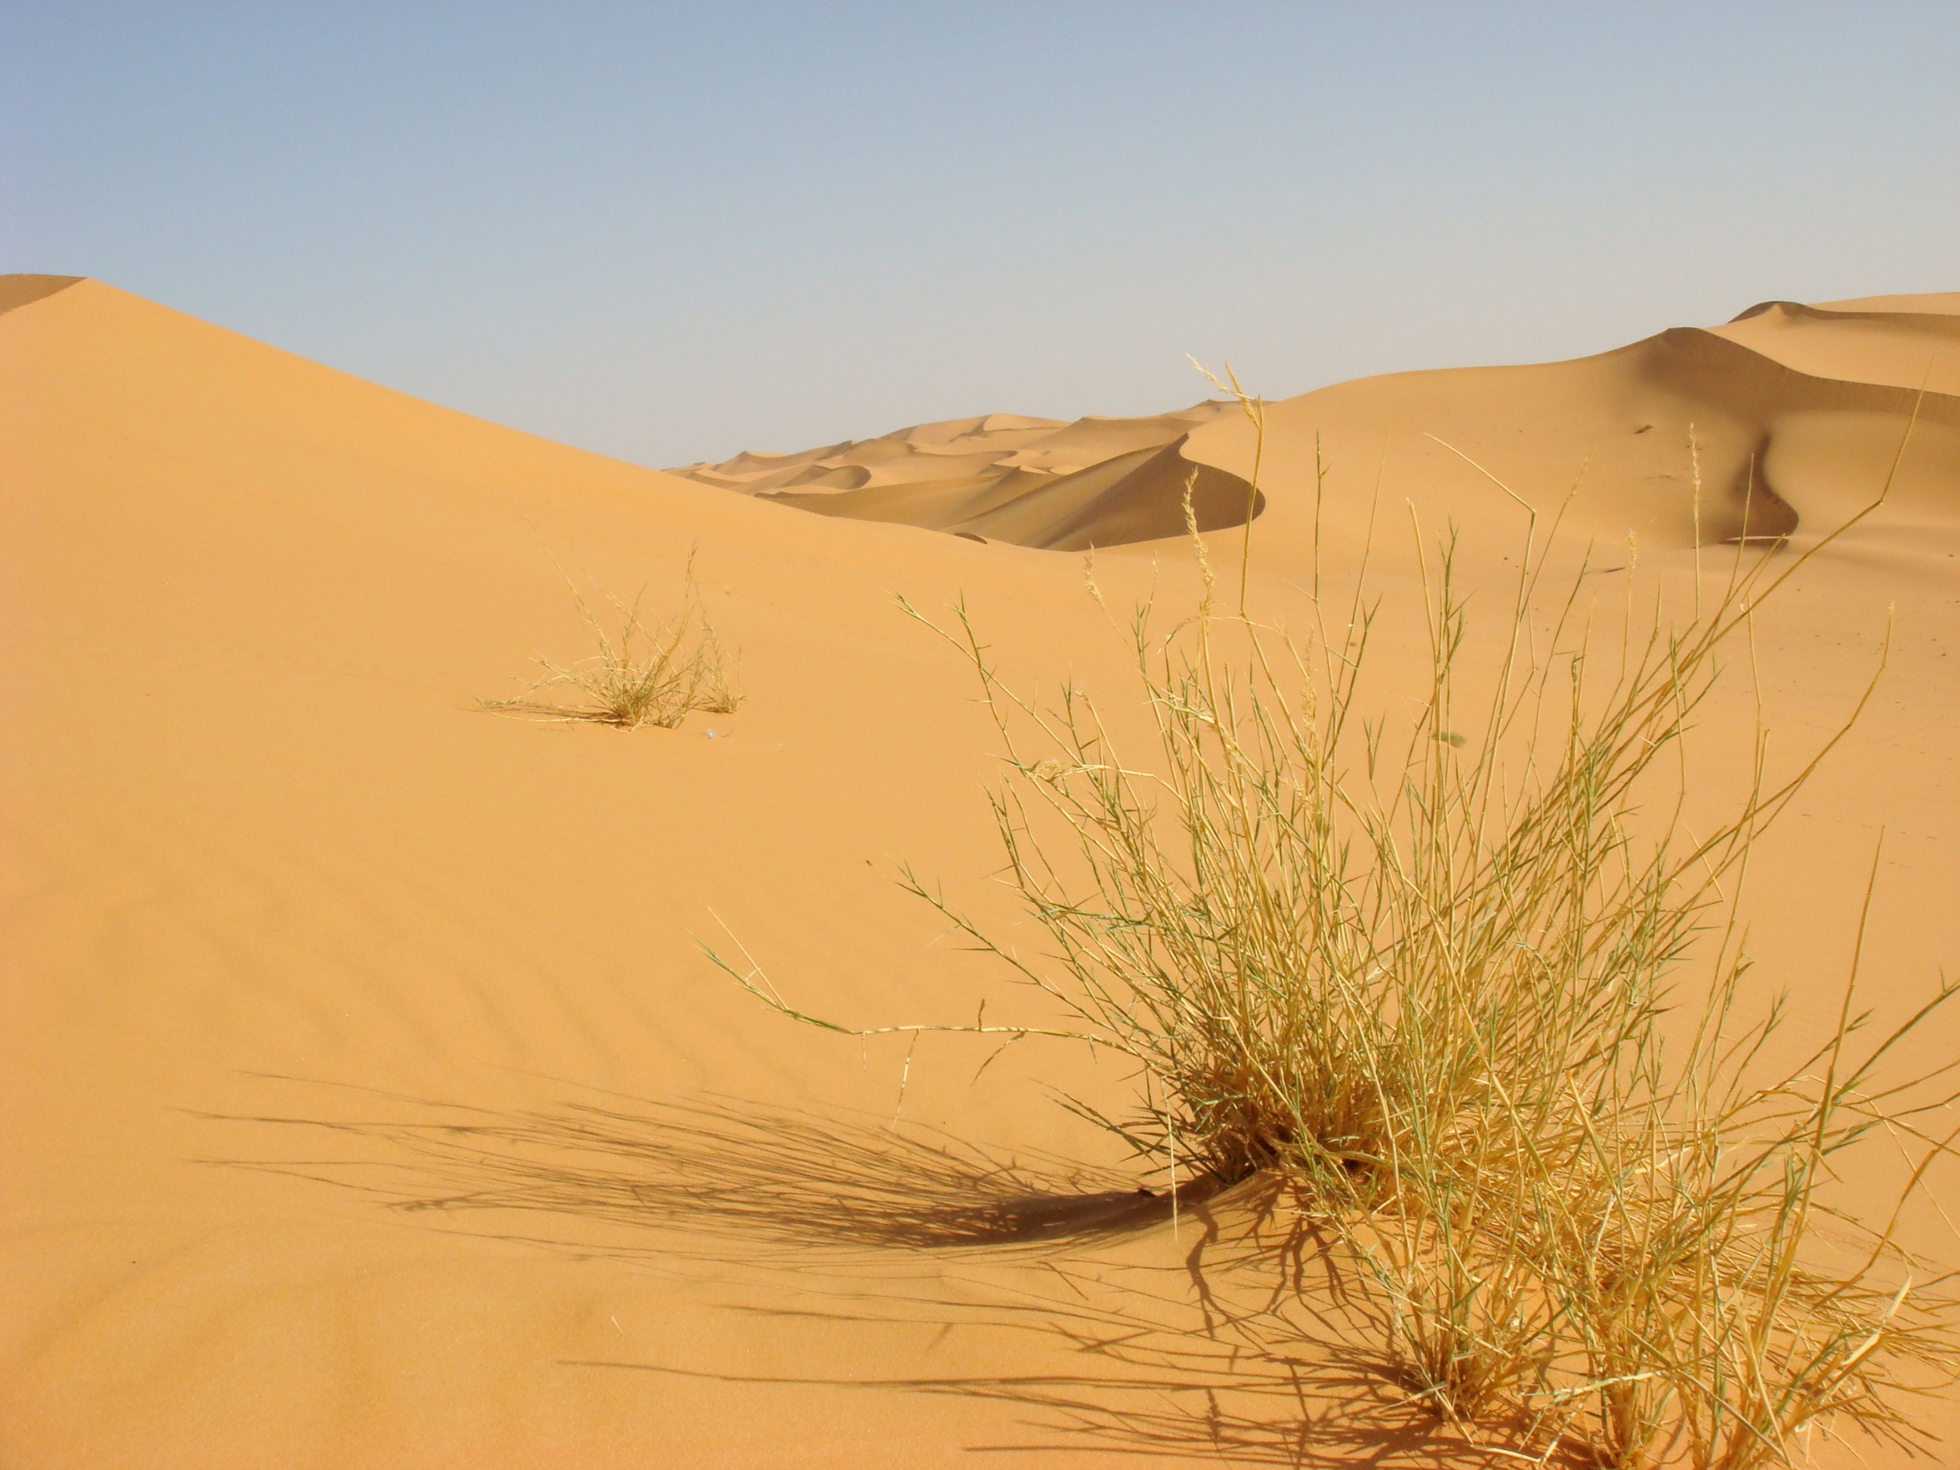
“Il faut passer par la solitude et le désert pour recevoir la grâce de Dieu. C’est là qu’on se vide, qu’on chasse de soi tout ce qui n’est pas Dieu, pour laisser toute la place à Dieu seul.”

Slide 13
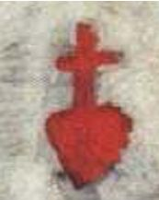
“ Plus on aime Dieu, plus on aime les hommes. L'amour de Dieu, l'amour des hommes, c'est toute ma vie. ”
Ich
« Nous n’avons pas deux cœurs, comme on me l’a dit autrefois, l’un de feu pour Dieu, l’autre de glace pour les hommes ; nous n’en avons qu’un, plus il sera chaud pour Dieu, plus il sera chaud pour ceux que Dieu nous a donnés à aimer. »

Slide 14
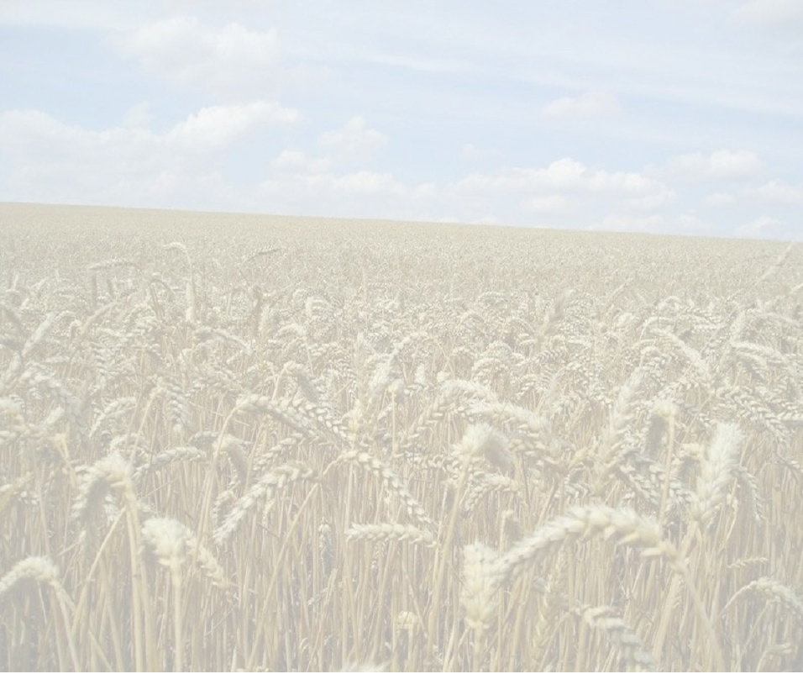
Depuis 1914, la guerre déchire l'Europe. Elle commence aussi à venir au Sahara. Il y a des attaques des Senoussistes au Hoggar.
Charles de Foucauld est tué au désert...
C’est le 1er décembre 1916.

Slide 15
“Quand le grain de blé qui tombe à terre ne meurt pas, il reste seul ; s'il meurt, il porte beaucoup de fruits... ”
Aujourd’hui il y a beaucoup de laïcs, prêtres, religieux et religieuses à travers du monde qui s’inspirent de la vie de Charles de Foucauld.

Slide 16
3. Donné aux hommes, en témoin de l’amour de Dieu
Et ma propre vie?

Slide 17
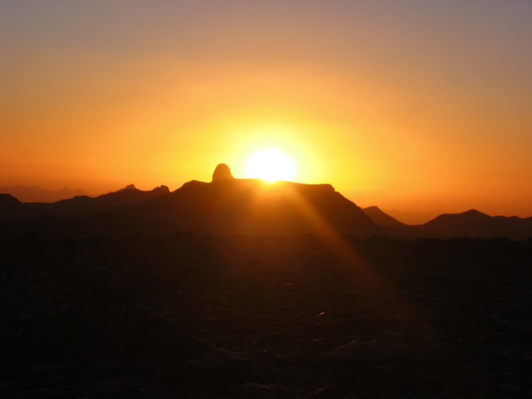
Charles de Foucauld Donné à Dieu, donné aux hommes

Slide 18
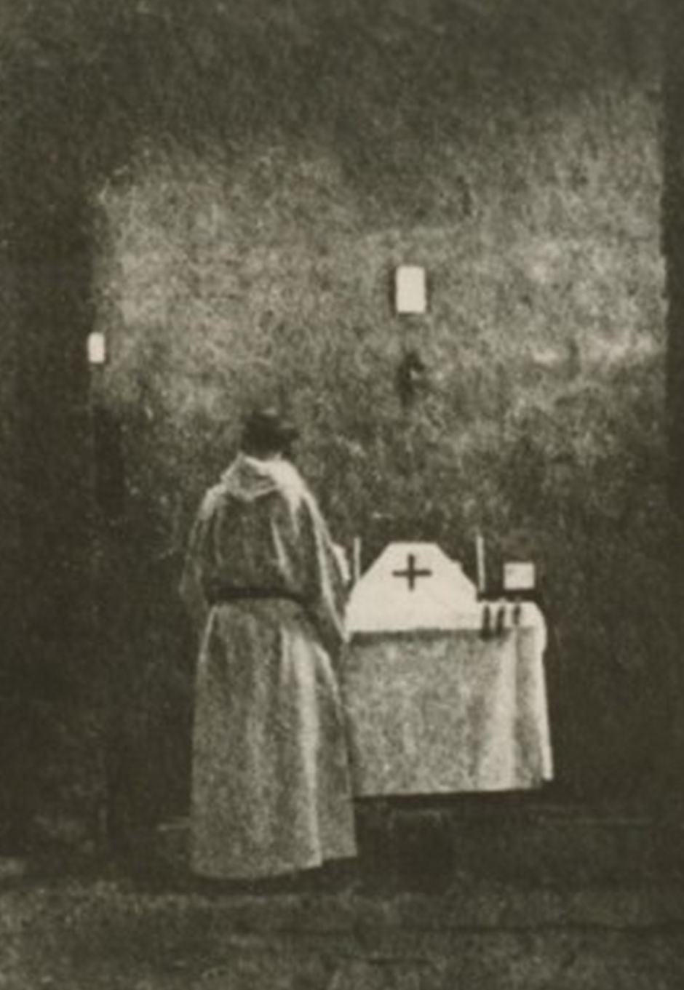
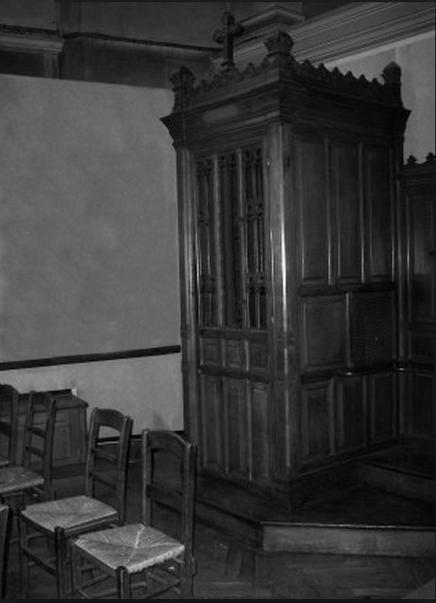
« En me faisant entrer dans le confessionnal de l'abbé Huvelin,
vous m'avez donné tous les biens. Quel jour béni ! »
Chapelle à Beni-Abbès

